Slide 1


手套外观检测视觉方案（2D）
►
VISION PLAN

Slide 2
目录：
一．项目描述
二．项目验证
三．配置清单
四．逻辑流程
五. 评估结果&注意事项
六．售后服务说明

Slide 3

一．
项目描述
●产品名称：手套
●检测内容：印花完整性
●产品材质：橡胶布
●产品颜色：蓝白
●检测区域(mm × mm)：300.0 * 150.0
●最大工作距离(mm)：不限制
●最小工作距离(mm)：不限制
●来料方式：传送带
●最小缺陷分辨要求(mm)：1
●检测节拍(pcs/min)：5
●检测时产品运动速度(m/s)：0
●工作距离(mm)：539
方案布局图

Slide 4

二．
项目验证
参数名称 | 参数值
面阵相机型号 | MV-CT004G-526UM01
面阵相机类型 | 面阵相机
相机接口类型 | USC3.0
相机像素 | 720 * 540
镜头型号 | FA0813A
镜头品牌 | 长步道/CHIOPT
镜头焦距 | 8mm
镜头接口 | C
A(工作距离) = 539mm, B(视野宽度) = 165mm, C(视野长度) = 330mm
视野图

Slide 5

二．
项目验证
检测流程示意
检测流程

Slide 6
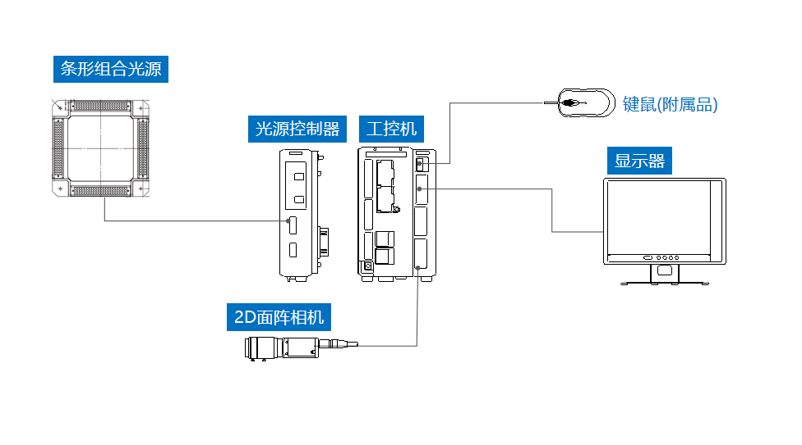
三．
配置清单
系统构成

Slide 7
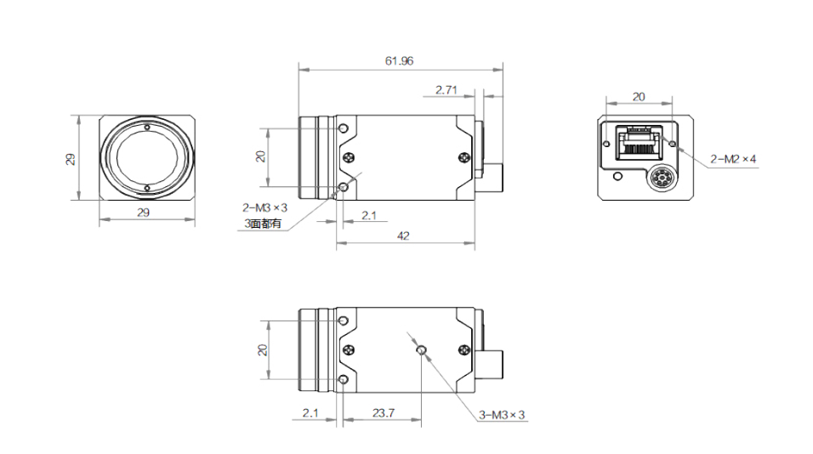
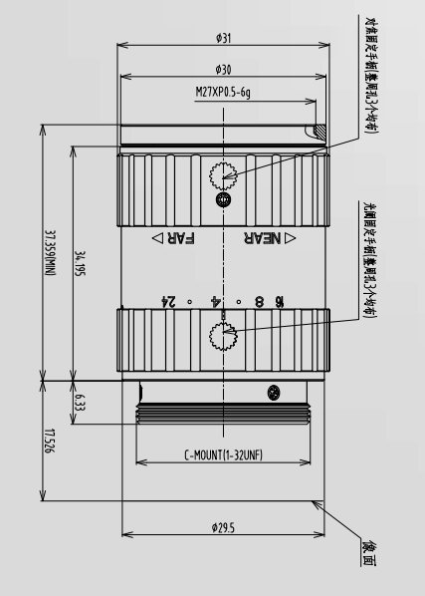
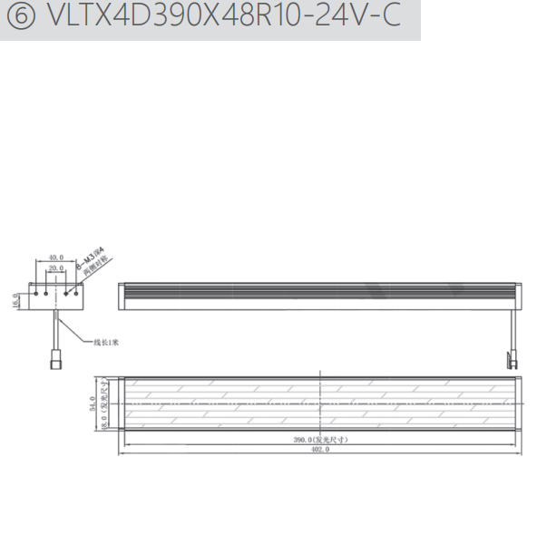
三．
配置清单
尺寸图
相机尺寸图
光源尺寸图
镜头尺寸图

Slide 8
三．
配置清单
序号 | 名称 | 型号 | 单位 | 数量 | 厂家
1 | 面阵相机 | MV-CT004G-526UM01 | 台 | 1 | 海康威视/hikvision
2 | 镜头 | FA0813A | 个 | 1 | 长步道/CHIOPT
3 | 光源 | VLTX4D490X44R8X-DF-24V | 个 | 4 | 纬朗/VLight
4 | 工控机 | - | 台 | 1 | -
5 | 显示器 | - | 台 | 1 | -
6 | 软件 | MechMind-DLK | 套 | 1 | 梅卡曼德/MechMind

Slide 9
四．
逻辑流程
逻辑流程
├── 图像采集
│ └── 使用高分辨率工业相机采集蓝白橡胶布手套的2D图像，重点捕捉300×150mm检测区域。由于材质反光特性，需配置环形光源消除高光干扰，确保印花细节清晰可见
├── 预处理
│ ├── 色彩校正：将RGB图像转换为HSV色彩空间，增强蓝色与白色区域的对比度
│ ├── 二值化处理：采用自适应阈值分割技术，分离印花图案与背景
│ └── 形态学操作：通过开运算消除噪点，闭运算填充印花断裂区域
├── 印花完整性检测
│ ├── 创建"完整印花"与"缺陷印花"两类标签
│ ├── 使用缺陷分割模块进行像素级标注：
│ │ └── 对缺失、断裂、模糊等缺陷区域进行精确勾画
│ ├── 训练参数配置：
│ │ ├── 输入尺寸：1024×512（覆盖300×150mm检测区域）
│ │ ├── 数据增强：启用旋转(±15°)、亮度调整(±20%)、添加高斯噪声
│ │ └── 模型类型：选择高速度模型满足5pcs/min节拍要求
│ └── 验证优化：
│ ├── 设置缺陷判定阈值：当缺陷面积>1mm²或连续断裂长度>3mm时判定NG
│ └── 通过类激活图分析模型关注区域，针对性优化印花边缘特征
├── 结果处理
│ ├── 输出检测区域的缺陷位置坐标与类型
│ ├── 生成包含缺陷面积、形状参数的检测报告
│ └── 将NG产品标记信息传输至下游分拣系统
└── 统计处理
├── 记录每批次产品的缺陷分布热力图
└── 统计印花完整性合格率，生成SPC控制图监控过程稳定性

Slide 10
五．
评估结果&注意事项
05 评估结果 & 注意事项
现场环境
相机安装
物料一致性
风险点：橡胶布材质反光导致图像干扰
解决方案：调整光源角度或使用漫射光源
风险点：安装位置偏差导致视野不全
解决方案：精确调整安装位置和角度
风险点：批次间颜色差异影响检测
解决方案：定期校准色彩参数

Slide 11
六．售后服务说明
该设备上线后使用初期，我们会派专人进行全程跟踪：
处理解决可能发生的设备异常；
对现场人员进行培训指导。
设备交付后：售后服务一年。
若客户提出设备升级需求，我们会及时为您提供升级新方案。
联系我们：
邮箱：image@ytzrtx.com
电话：0535-2162897
地址：烟台致瑞图像技术有限公司

Slide 12
THANKS

